Slide 1
Fastride
Aplicație de ride sharing
Constantin-Mădălin Popescu
Ș. L. Dr. Ing. Cătălin Cerbulescu
Notes:
Numele meu este Madalin Popescu
Sunt student la Facultatea de Automatica, Calculatoare si Electronica, specializarea Calculatoare cu predare in limba romana
Impreuna cu Coordonator științific: Sef lucrari, doctor, inginer Catalin Cerbulescu si la propunerea firmei Netrom, ale ales ca si tema: FastRide. Aplicatie de ride sharing.

Slide 2
Conceptul Aplicației
WebApp cu scopul - ride sharing
Interfață prietenoasă atât pentru clienți cât și pentru șoferi
Nu necesită instalare
Notes:
Ride Sharing – Conceptul aplicației (40 secunde):
Aplicație de ride-sharing creată pentru a ajuta oamenii să își rezerve curse rapid și ușor
Facilitează legătura dintre șoferi disponibili și pasageri care au nevoie de transport
Interfață prietenoasă (5 secunde):
Design intuitiv, simplu de folosit pentru ambele parti
Accesibilitate web (10 secunde):
Platformă web – nu necesită instalare
Poate fi folosită de oriunde, de pe orice dispozitiv cu conexiune la internet

Slide 3
Tehnologii folosite
Client-Side
Blazor WebAssembly, MudBlazor
Server-Side
Azure Durable Functions
Stocare
Azure Storage Account
Comunicare
SignalR, Refit API
Notes:
Tehnologii utilizate în proiect
🔹 Client-side – Blazor WebAssembly
🔹 Backend – Azure Durable Functions
🔹 Stocare – Azure Storage Account (Table Storage)
🔹 Comunicare între componente
SignalR – WebSockets pentru comunicare în timp real
Refit API – simplifică apelurile HTTP printr-o interfață declarativă

Slide 4
Tehnologii folosite
AUTENTIFICARE
PLĂȚI
Conturile personale Google
Securizare prin Stripe
Hărți și rute
Leaflet și Routing Machine fără niciun cost
Notes:
Funcționalități esențiale și API-uri utilizate
🟦 Autentificare:
Utilizatorii se loghează prin conturile lor personale (ex: Google)
🟩 Plăți securizate:
Procesator: Stripe
Asigură tranzacții sigure și protejate pentru utilizatori
🟨 Sistem de hărți și rute:
Implementat cu Leaflet.js – o librărie JavaScript open-source
Principal avantaj: Gratuit, fără costuri de utilizare
Oferă afișarea hărților, rutare, marcatori, etc.
🟪 API-uri externe suplimentare:
OpenStreetMap API – folosit pentru:
Sugestii de adrese (autocomplete)
Obținerea numelui unui oraș după coordonate GPS
Alte funcții de geolocalizare
Gratuit, ideal pentru proiecte fără buget extins

Slide 5
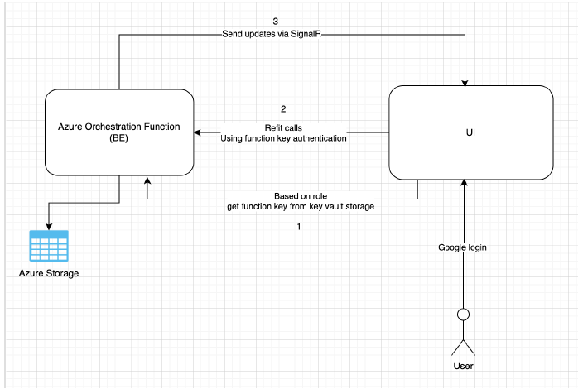
Arhitectura aplicației
Notes:
Arhitectura aplicației – Componente și comunicare
🔹 Stocare – Azure Storage Account
Se folosesc doar Azure Table Storage (bază de date NoSQL)
Alegere motivată de:
Costuri reduse
Viteză mare de acces
Suport pentru Blob Storage și Queue Mechanism Ușor de extins cu:
Event Grid pentru notificări
Funcționalități suplimentare la scară mare
🔹 Orchestrare – Azure Durable Functions
Cod deterministic – același input produce același output
Permite rularea pe termen lung:
De la câteva minute până la luni întregi
Execută activități în lanț, cu salvarea stării între pași
Scalabilitate excelentă prin arhitectura Azure
🔹 FrontEnd
Datele procesate sunt trimise către frontend pentru afișare prietenoasă
Nu necesită server hostat – codul și asset-urile rulează direct în browser
Performanță crescută, mai ales cu mulți utilizatori
Poate funcționa și offline
🔹 Comunicare între componente
Frontend ↔ Backend:
Cererile utilizatorului → prin HTTP requests
Răspunsuri și actualizări → în timp real prin SignalR (WebSockets)

Slide 6
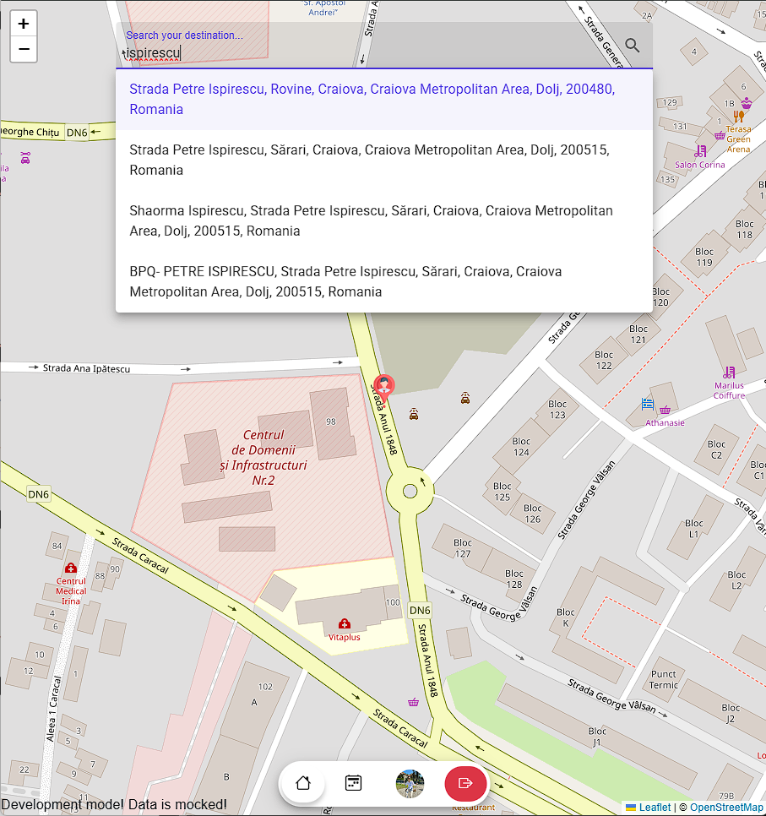
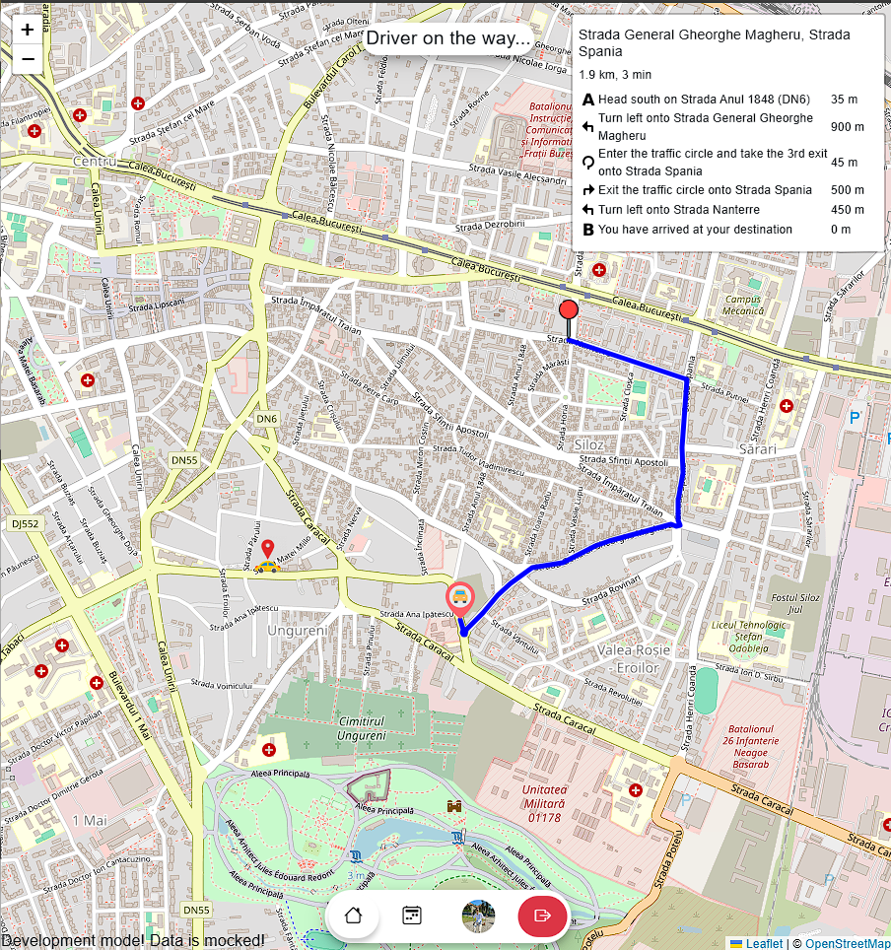
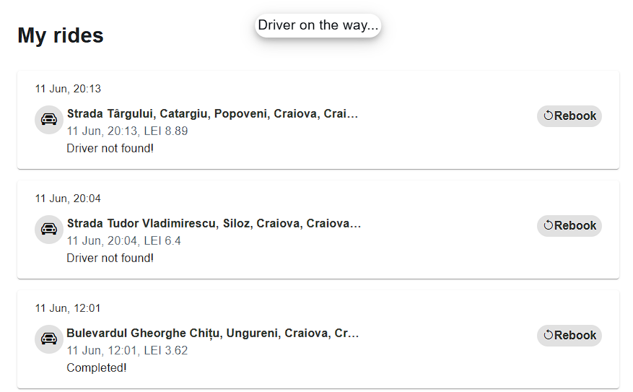
Interfața Aplicației
Notes:
Hartă interactivă
Afișează locația curentă
Permite plasarea unui pin prin click sau din history
Vizualizare rută + indicații de traseu
🔹 Bara de căutare (Search)
Permite introducerea și căutarea de adrese
Autocomplete și selectare ușoară a locațiilor
🔹 Funcționalitate „Pornește cursa”
După plasarea pinului, utilizatorul poate iniția o cursă
🔹 Istoric curse
Utilizatorul poate consulta cursele efectuate anterior

Slide 7
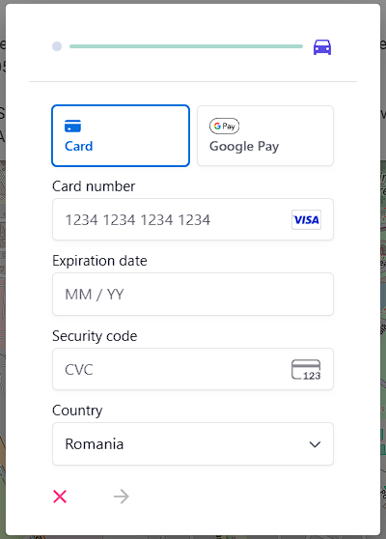
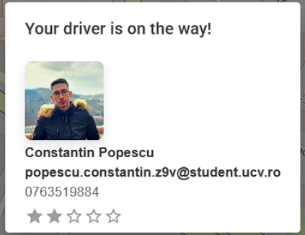
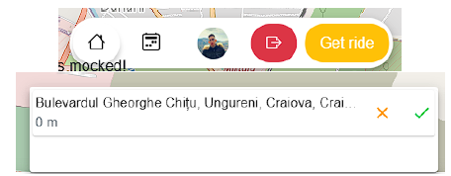
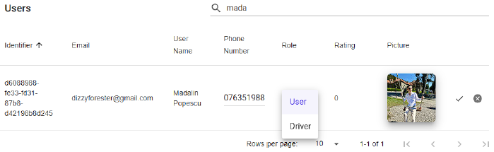
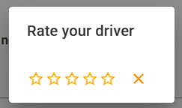
Interfața Aplicației
Notes:
Proces rezervare cursă – Client
Dupa ce se plaseaza o cursa, utilizatorul trebuie sa efectueze plata:
După confirmare serverul cauta cei mai apropiati soferi de catre utilizator si le trimite cerere pe rand
Daca nu se accepta cursa de niciun sofer, atunci cursa se anuleaza. Soferii au aproximativ un minut sa raspunda la cererea clientului.
🔹 Fluxul pentru șofer
Primește o solicitare de cursă → o acceptă
Clientul este notificat cu informațiile șoferului
Cursa decurge automat până la destinație
🔹 La finalul cursei
Clientul poate oferi un rating șoferului
🔹 Setări cont utilizator
Posibilitatea de a seta un număr de telefon
Redirecționare către Google Account pentru:
Schimbarea numelui
Actualizarea pozei de profil
🔹 Funcționalități pentru administrator
Poate modifica:
Rolul utilizatorilor (ex. client, șofer, admin)
Numărul de telefon al acestora

Slide 8
DEMO…
Notes:
Multumesc pentru atentie, acum haideti sa vedem cum arata si real aplicatia

